Slide 1
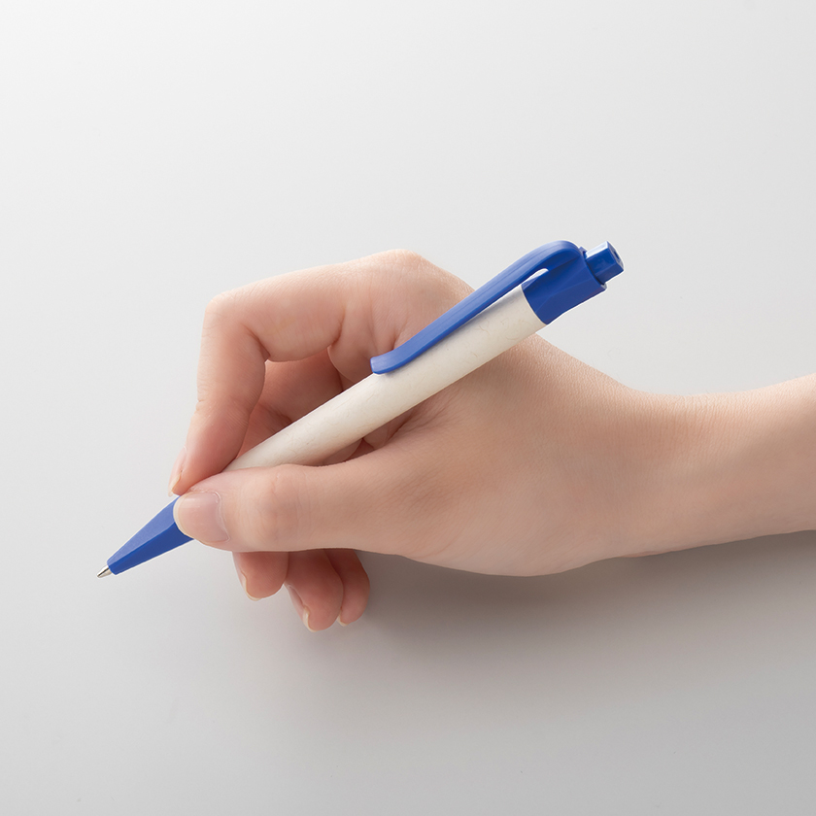
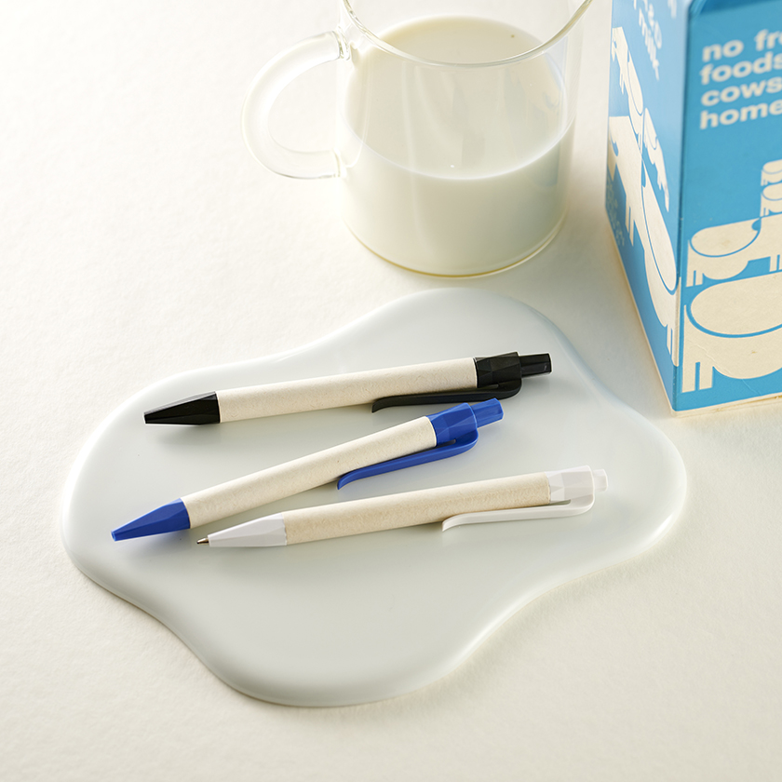
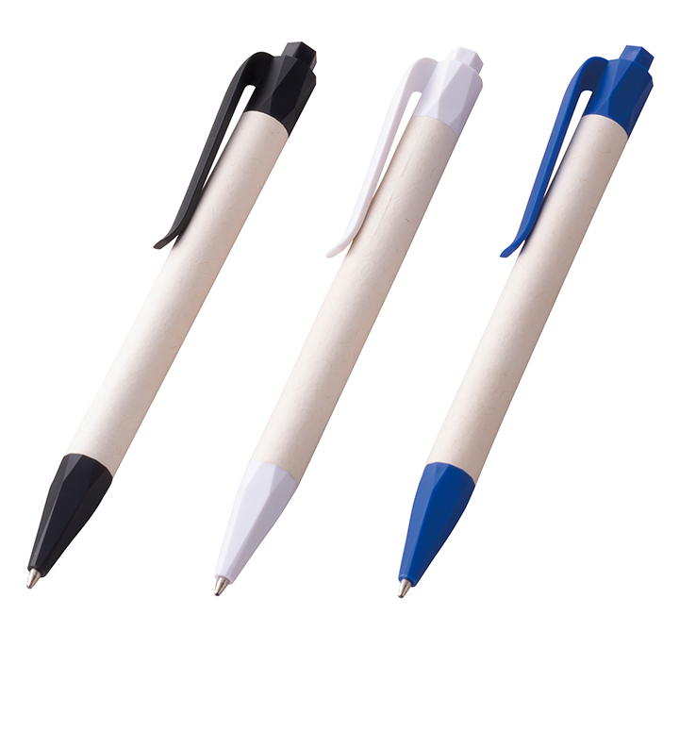
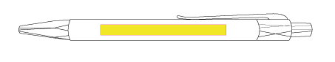
品番:P3614
牛乳パックボールペン
上代:\110(税込\121)
牛乳パックをリサイクルして作られたボールペン
環境にも優しい商品
■商品情報
商品サイズ | Φ10.5×140㎜
重量 | 8g
材質 | 生分解性プラスチック（ポリ乳酸）、牛乳パック
カラー | ブラック、ホワイト、ブルー ※色指定不可
備考 | インク色/黒、OPP袋入
梱入数 | 600
memo
■名入れ範囲
W60×H5mm

